Slide 1






MyBankConsultant
RozovitePatenca

Slide 2





Проблеми и
настоящи решения

Slide 3



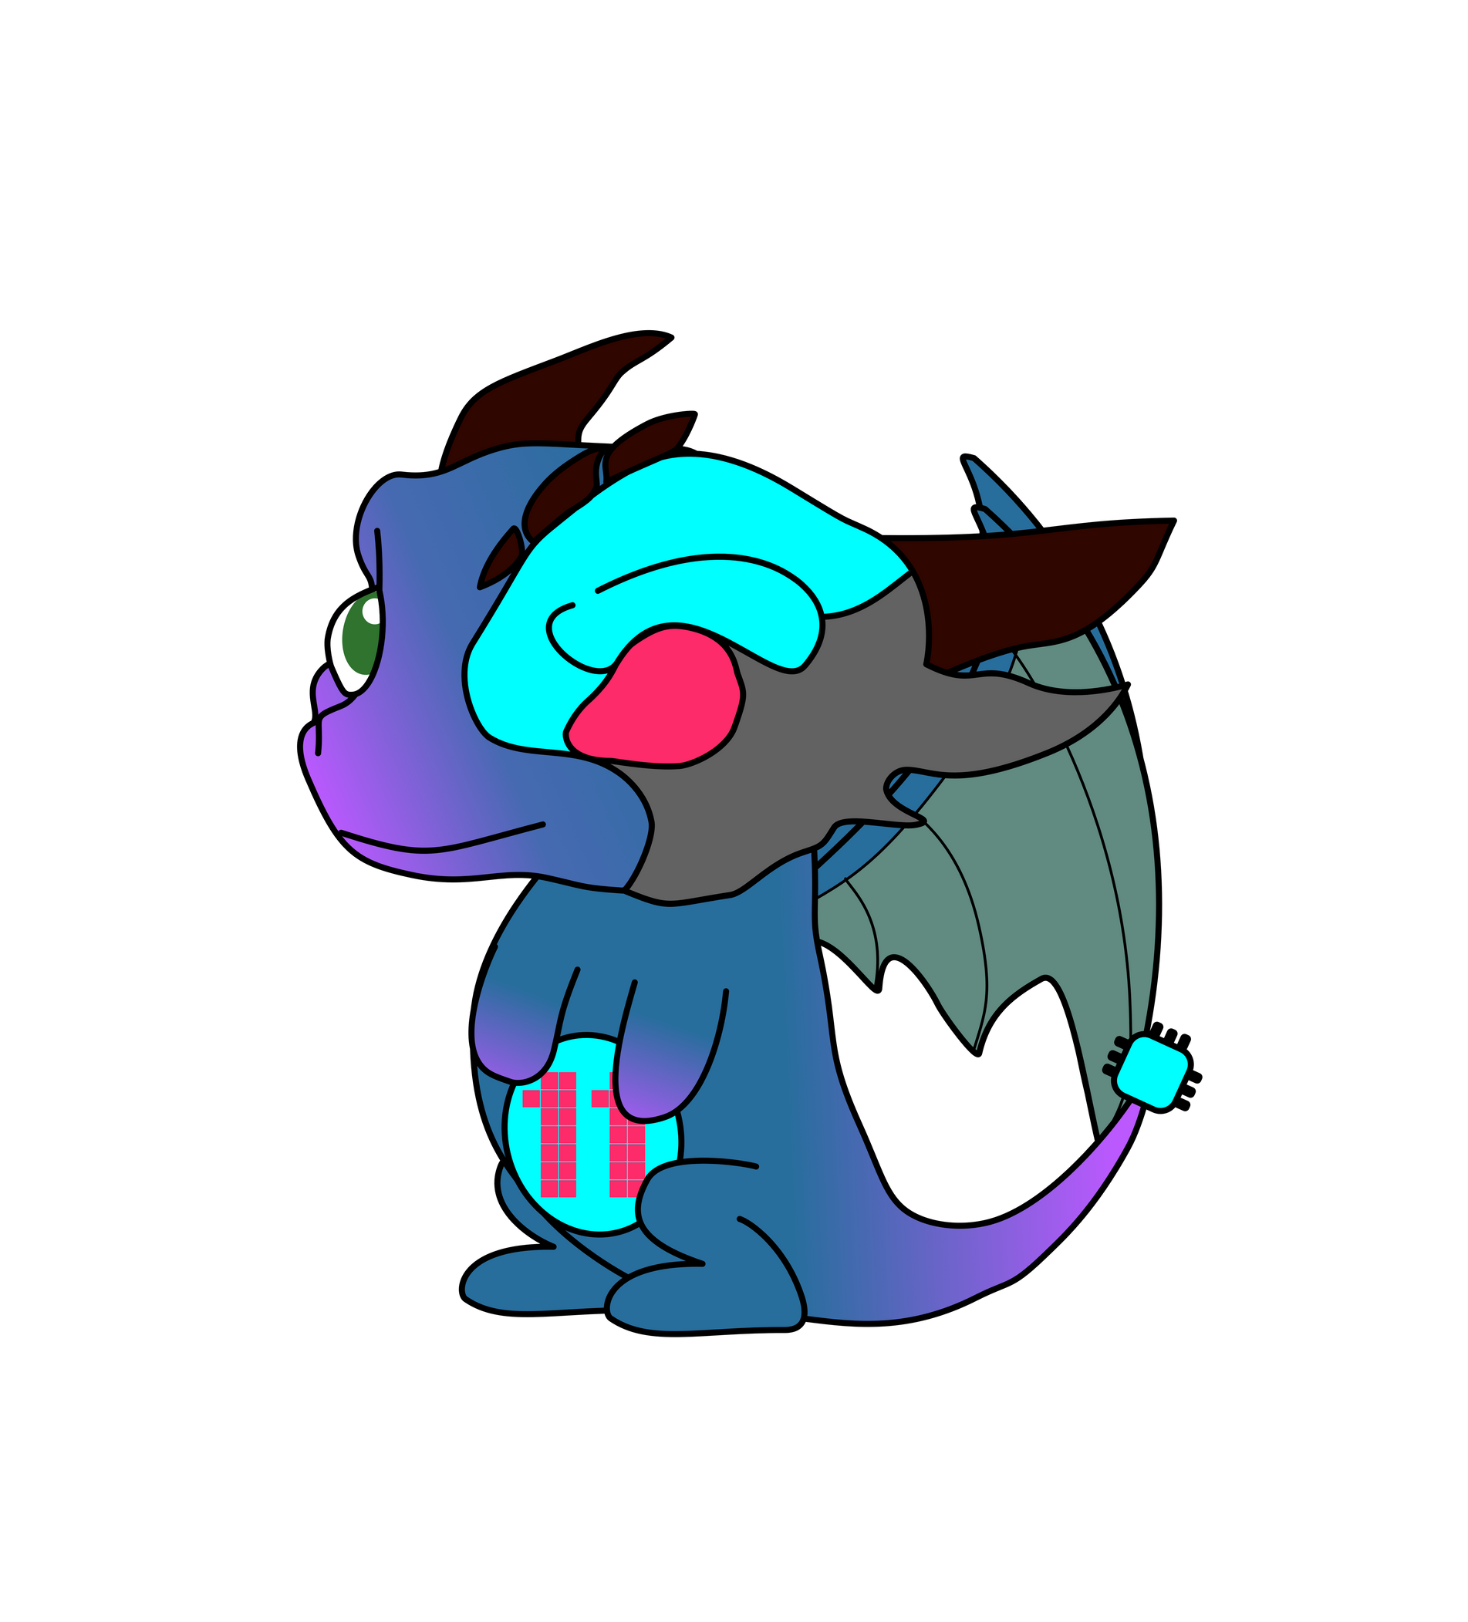
Цели на проекта
Да помогнем за взимането на разумни финансови решения
Да опростим изгледа на различните видове финанси

Slide 4

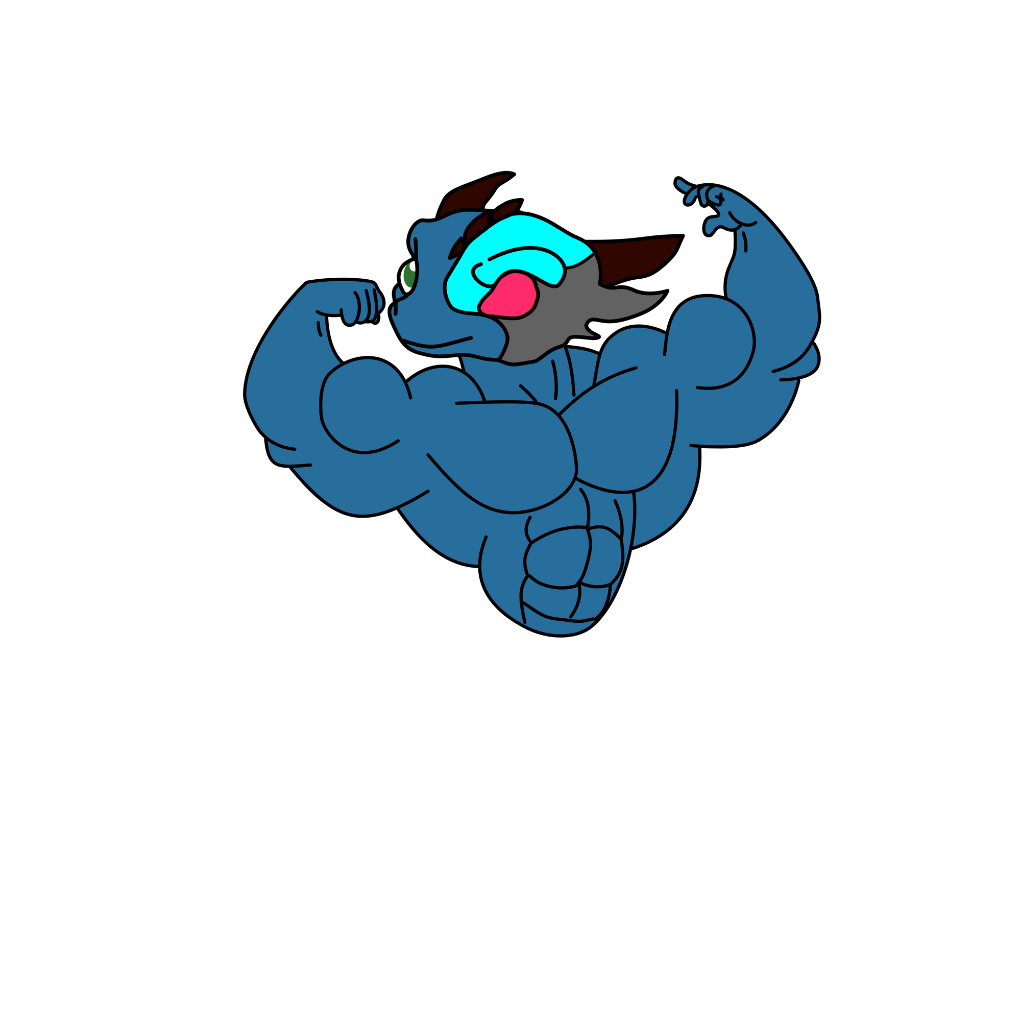

Нашето решение
AI CONSULTANT

Slide 5



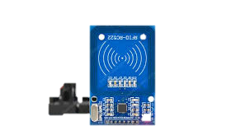
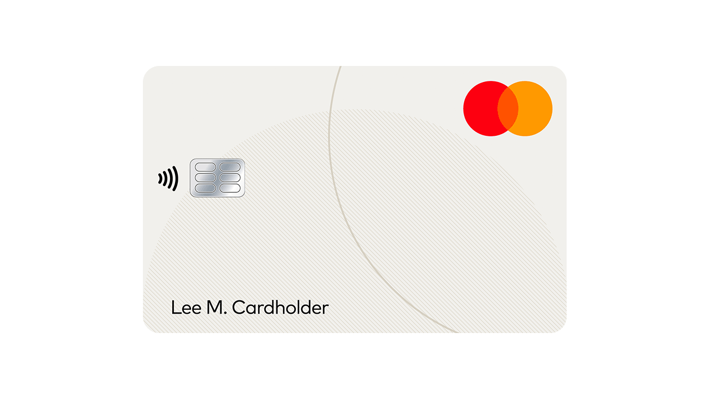


Как работи проектът?

Slide 6


Демо

Slide 7





Използвани технологии

Slide 8

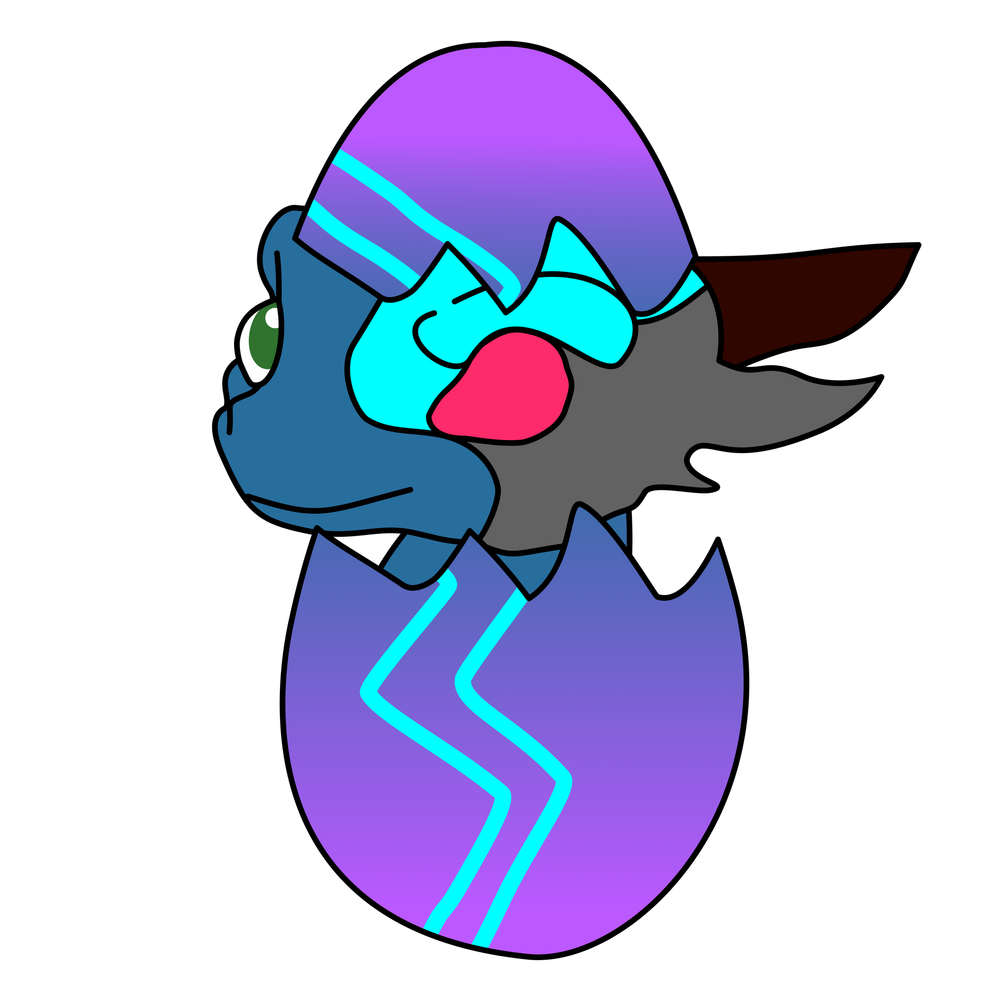

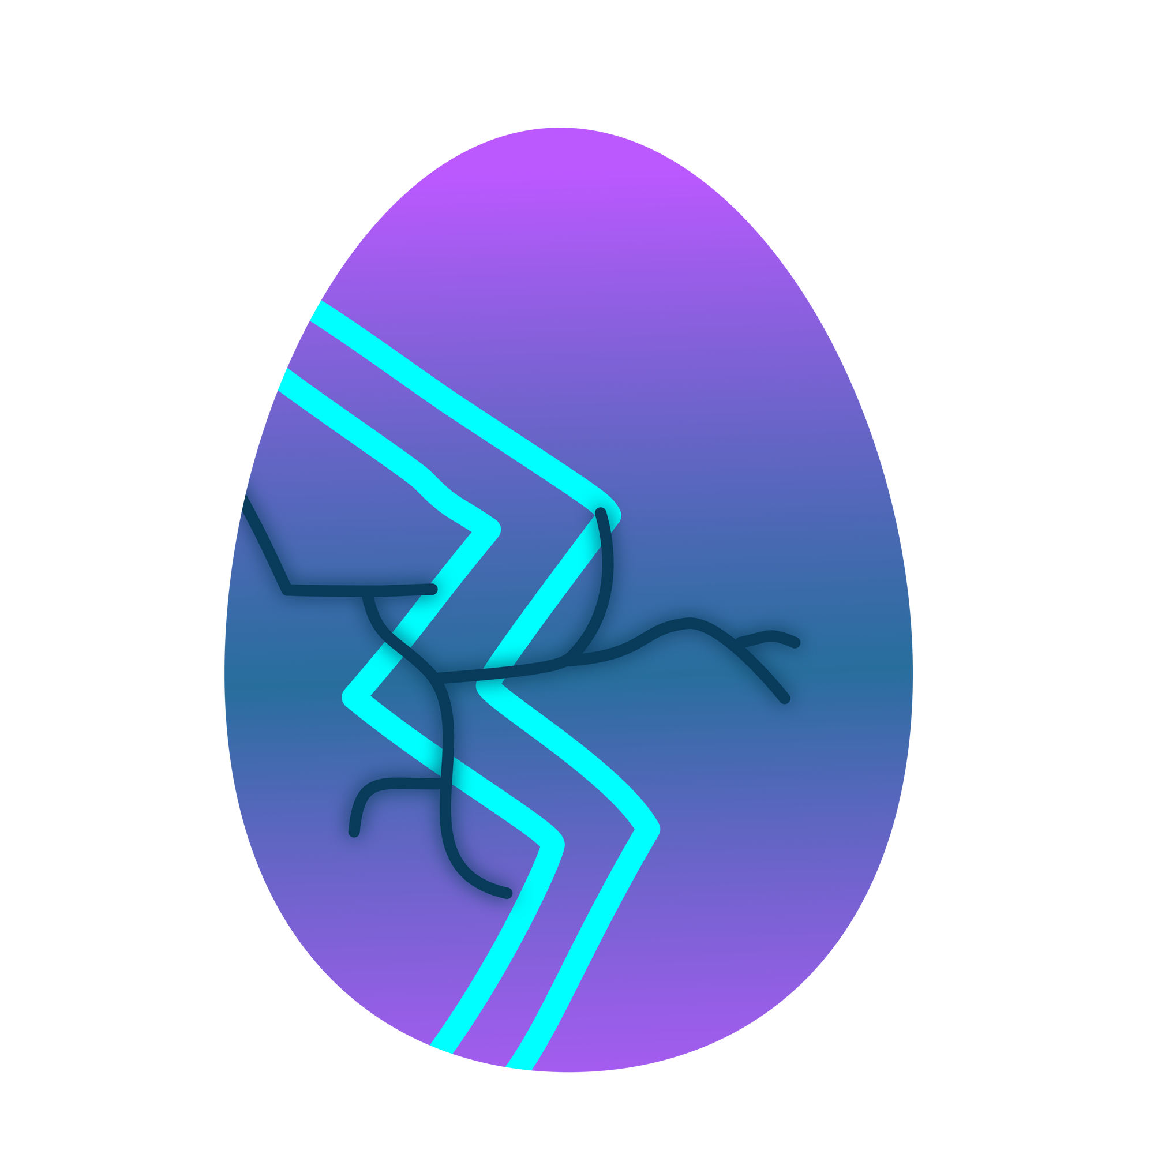

Процес на работа
Предизвикателства
Разпределение на задачи
Избиране на тема
Разработка и спорене

Slide 9
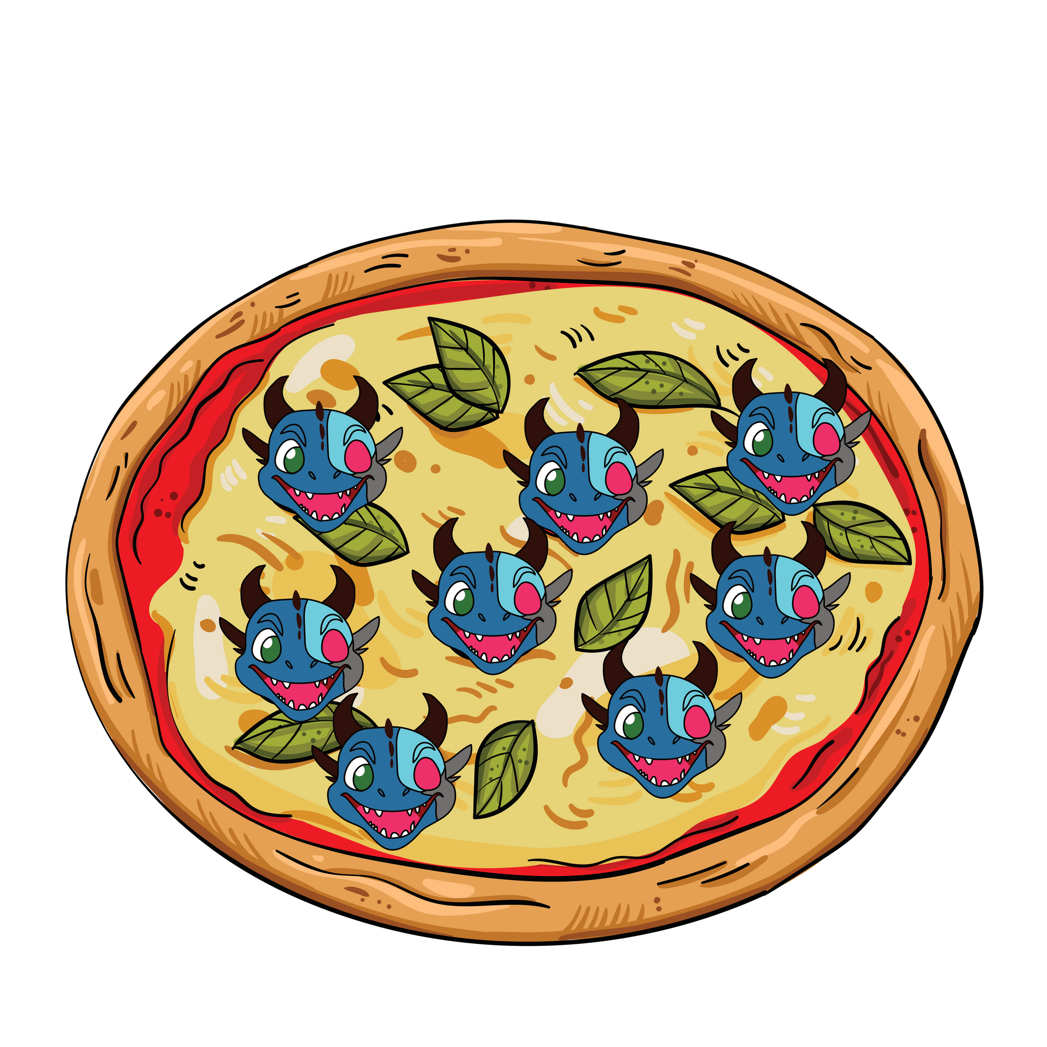

Нашето преживяване
Екип RozovitePatenca
Нашият ментор – Браян Монтичелли
Какво научихме от хакатона

Slide 10
Благодарим ви
за вниманието!

Slide 11
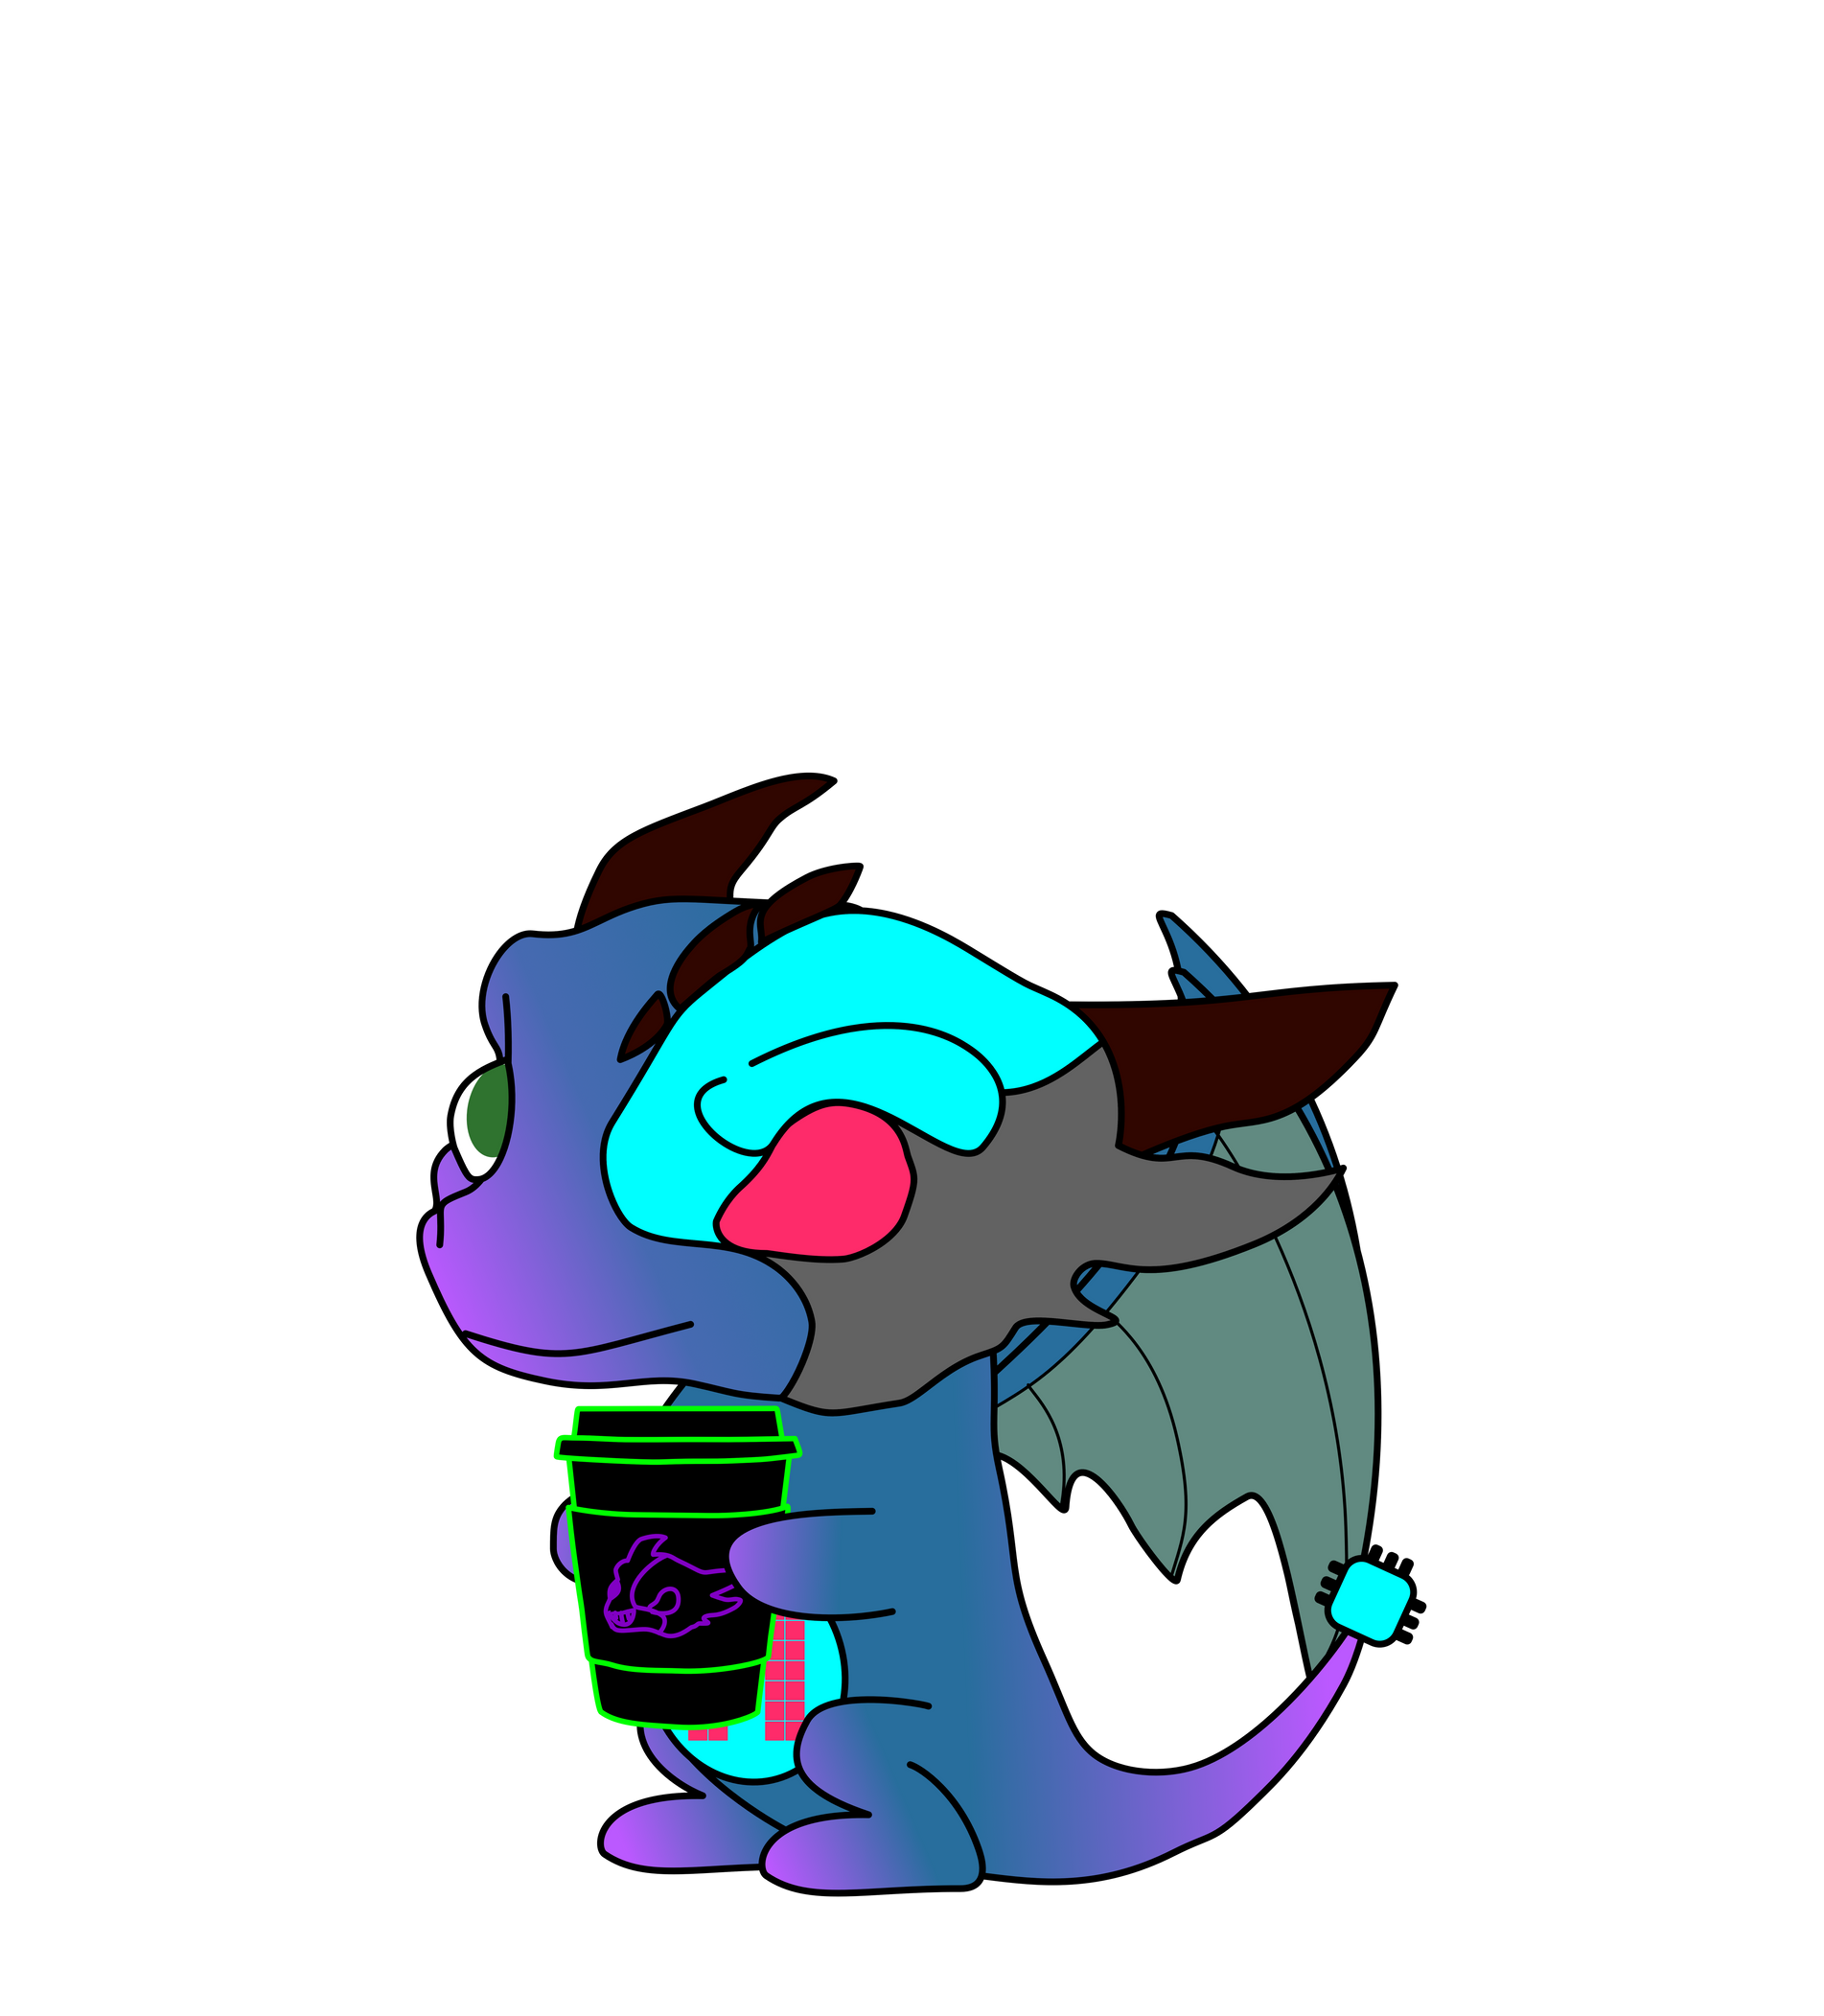
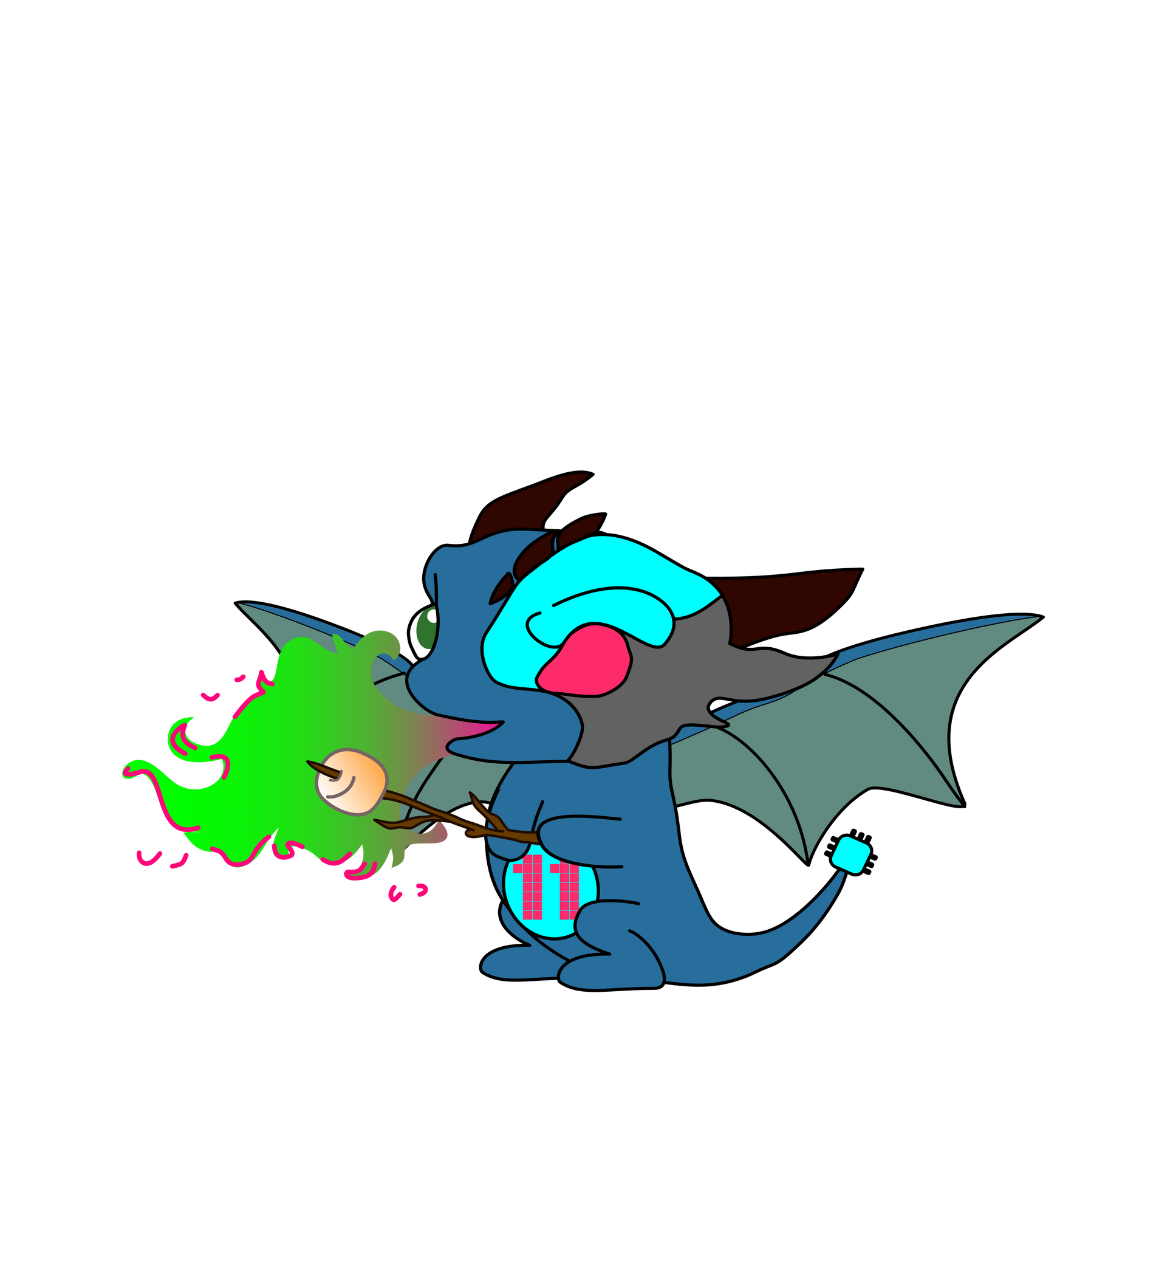
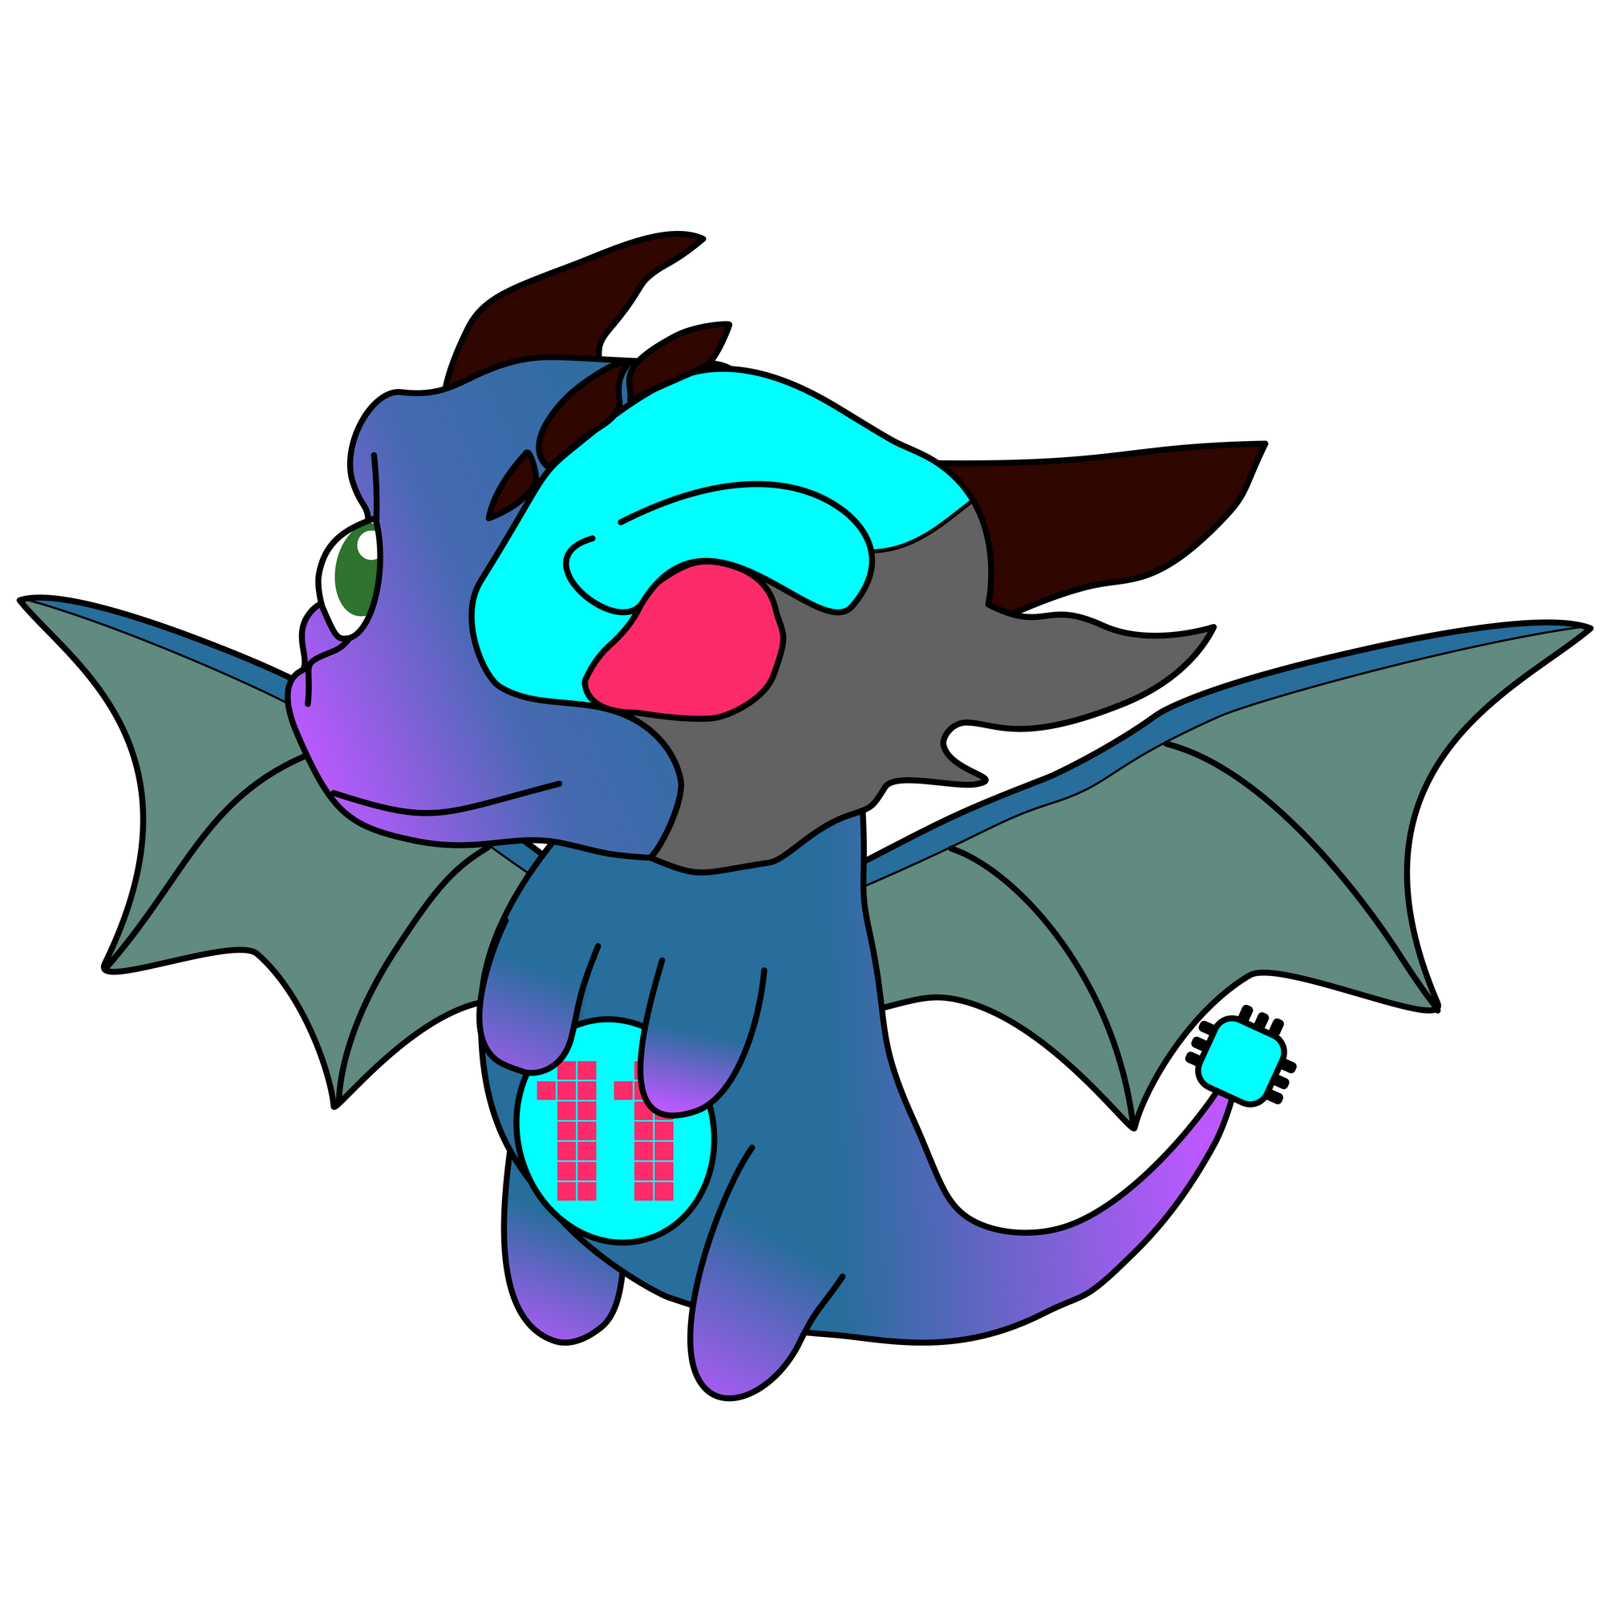
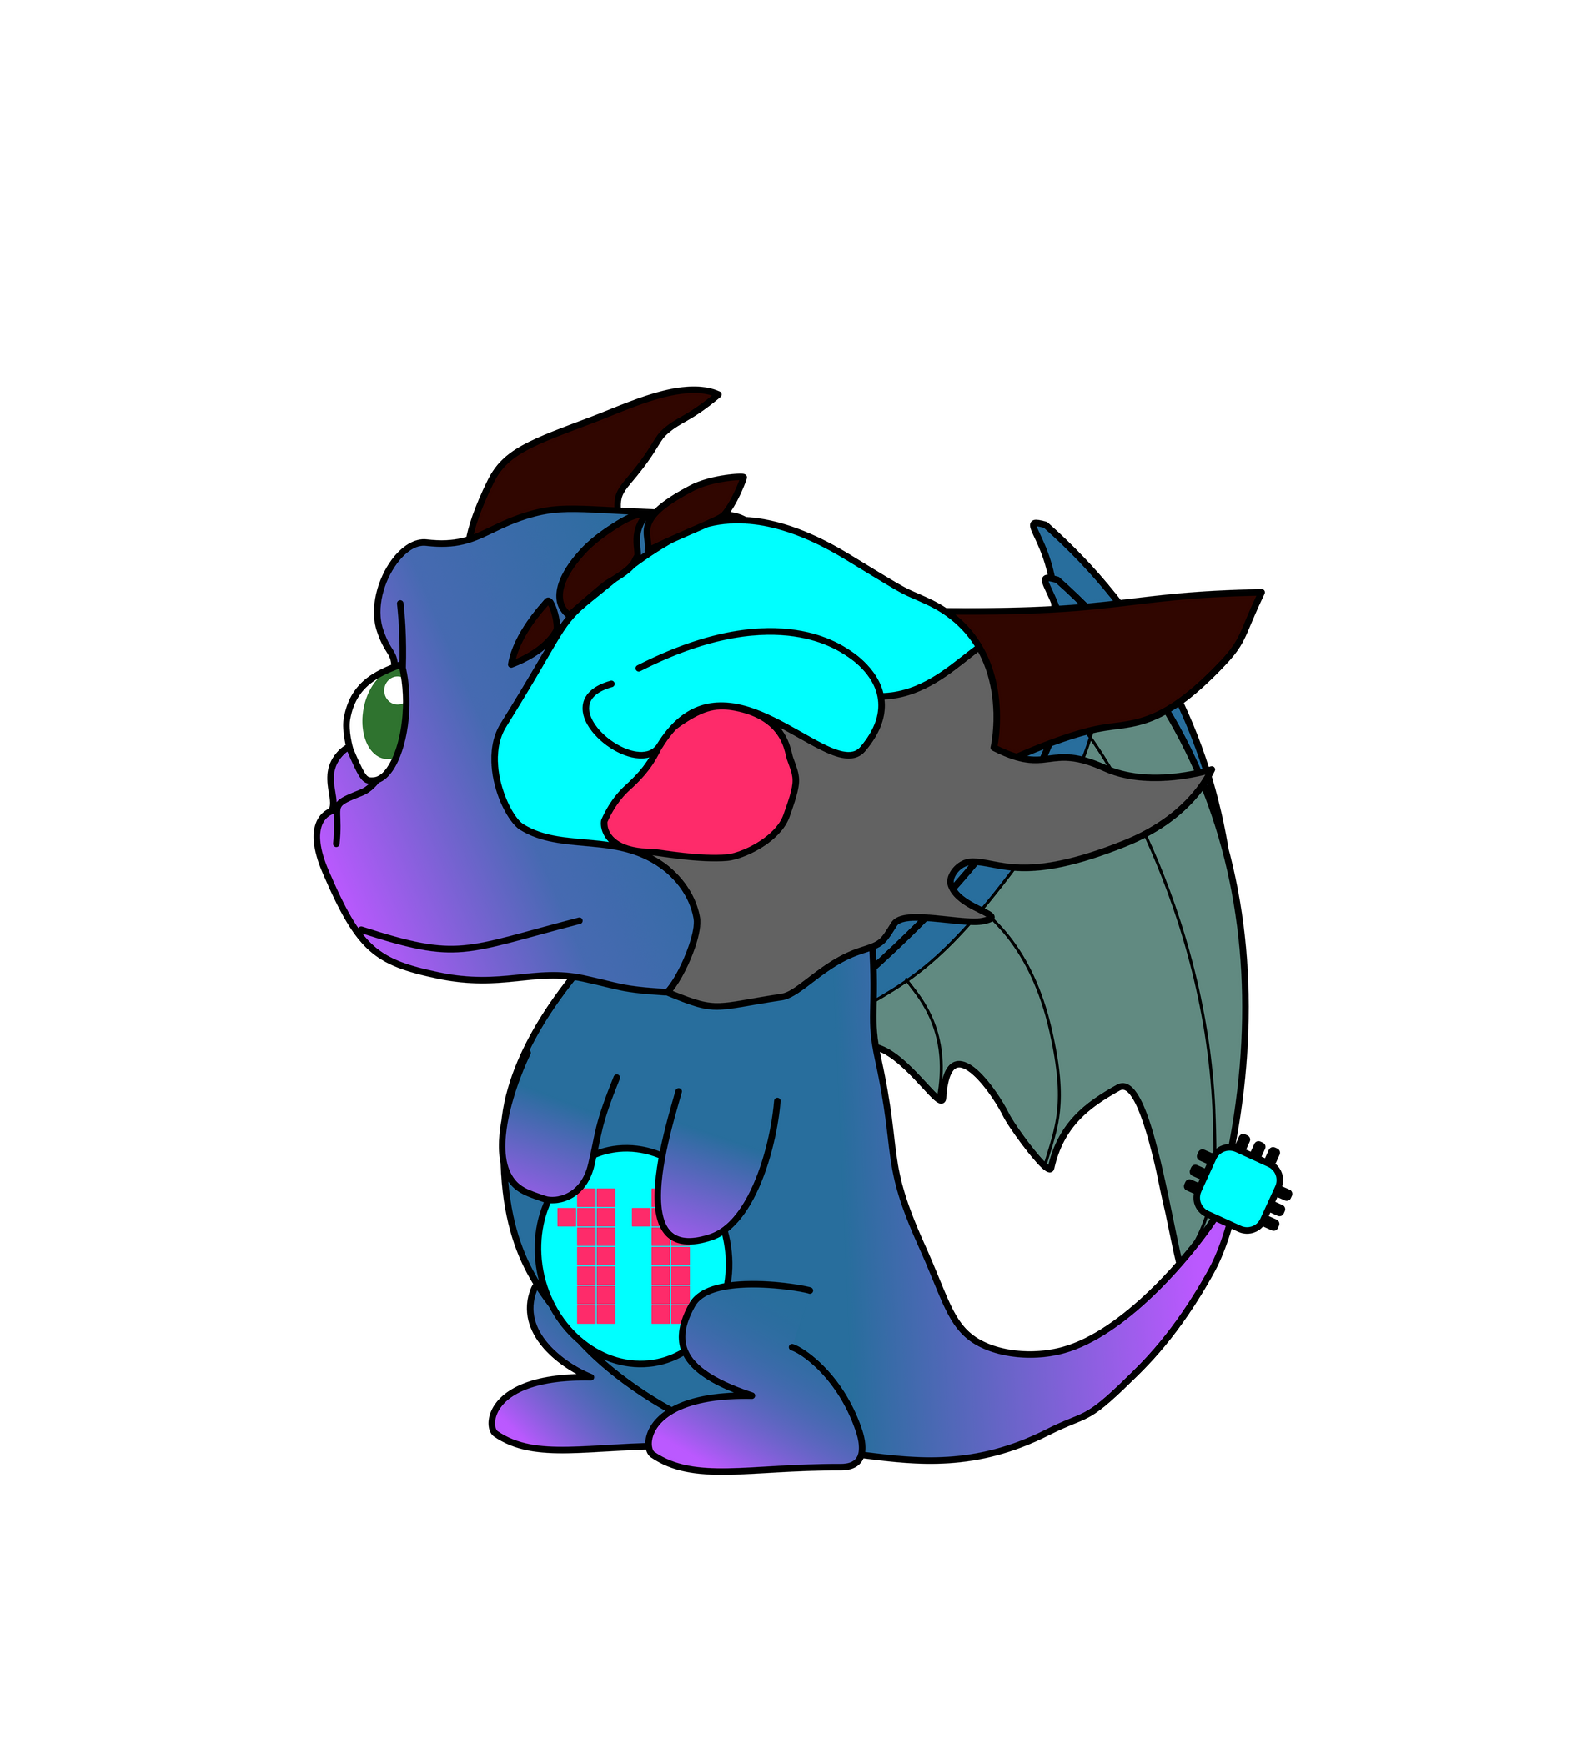
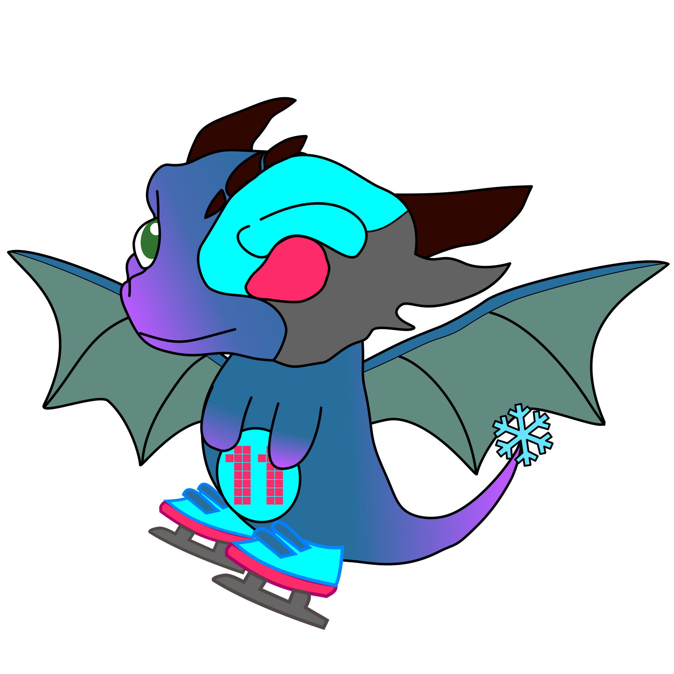


Byte-ове за ползване:

